Slide 1
Vide Ventspilī
Zane Kalniņa
09.04.2025.

Slide 2
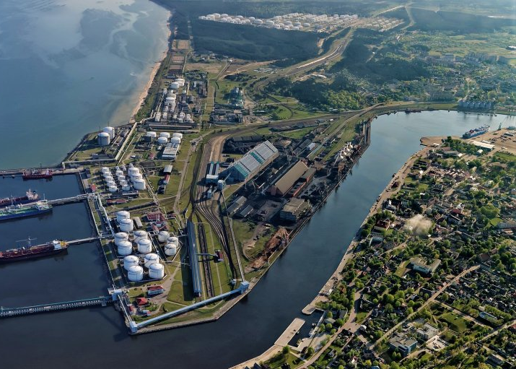
Ventspils vides politikas īpatnības (1)
Venta.
Neaizsalstoša osta.
Ostas termināļi izveidojušies pilsētas vidū.

Slide 3
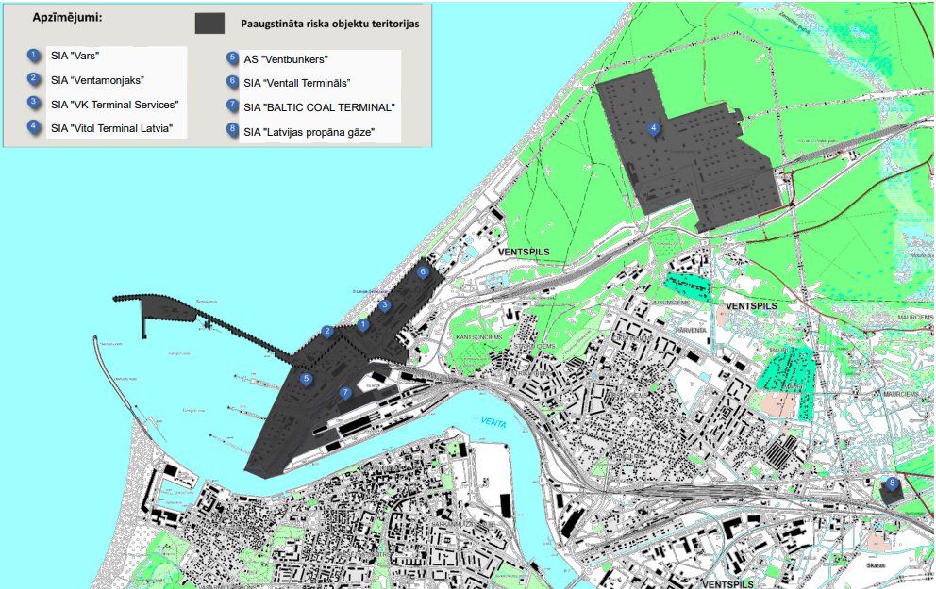
Ventspils vides politikas īpatnības (2)
Liels potenciāli bīstamo uzņēmumu skaits (6 [DP]+2 [RANP] Ventspilī no Latvijā (~70) un to savstarpējā ietekme

Slide 4
Ventspils vides politikas īpatnības (3)
Sadarbība ar Roterdamas vides aģentūru
4 apakšprojekti - vides politikas plāna izstrāde, licencēšanas sistēmas ieviešana, pilsētas teritorijas plānojuma izstrāde un bīstamo kravu pārkraušanas risku novērtēšana un novēršana

Slide 5
Pašvaldības vides pārvaldības instrumenti
Sadarbība ar Valsts vides dienestu piesārņojošās darbības operatoru atļauju saņemšanai – pašvaldības viedokļa sagatavošana
Sabiedriskās apspriešanas
Dalība Enerģētikas un vides aģentūras Riska izvērtēšanas komisijā un kompleksajās inspekcijās potenciāli bīstamajos uzņēmumos

Slide 6
Gaisa kvalitāte
2 gaisa monitoringa stacijas
3 putekļu PM10 un PM2,5 stacijas Ventas kreisajā krastā (promenādē)

Slide 7
Nepatīkamās smakas (1)

Slide 8
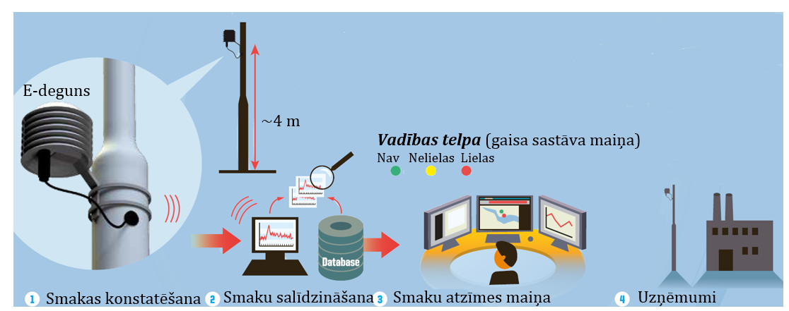
Nepatīkamās smakas (2)

Slide 9
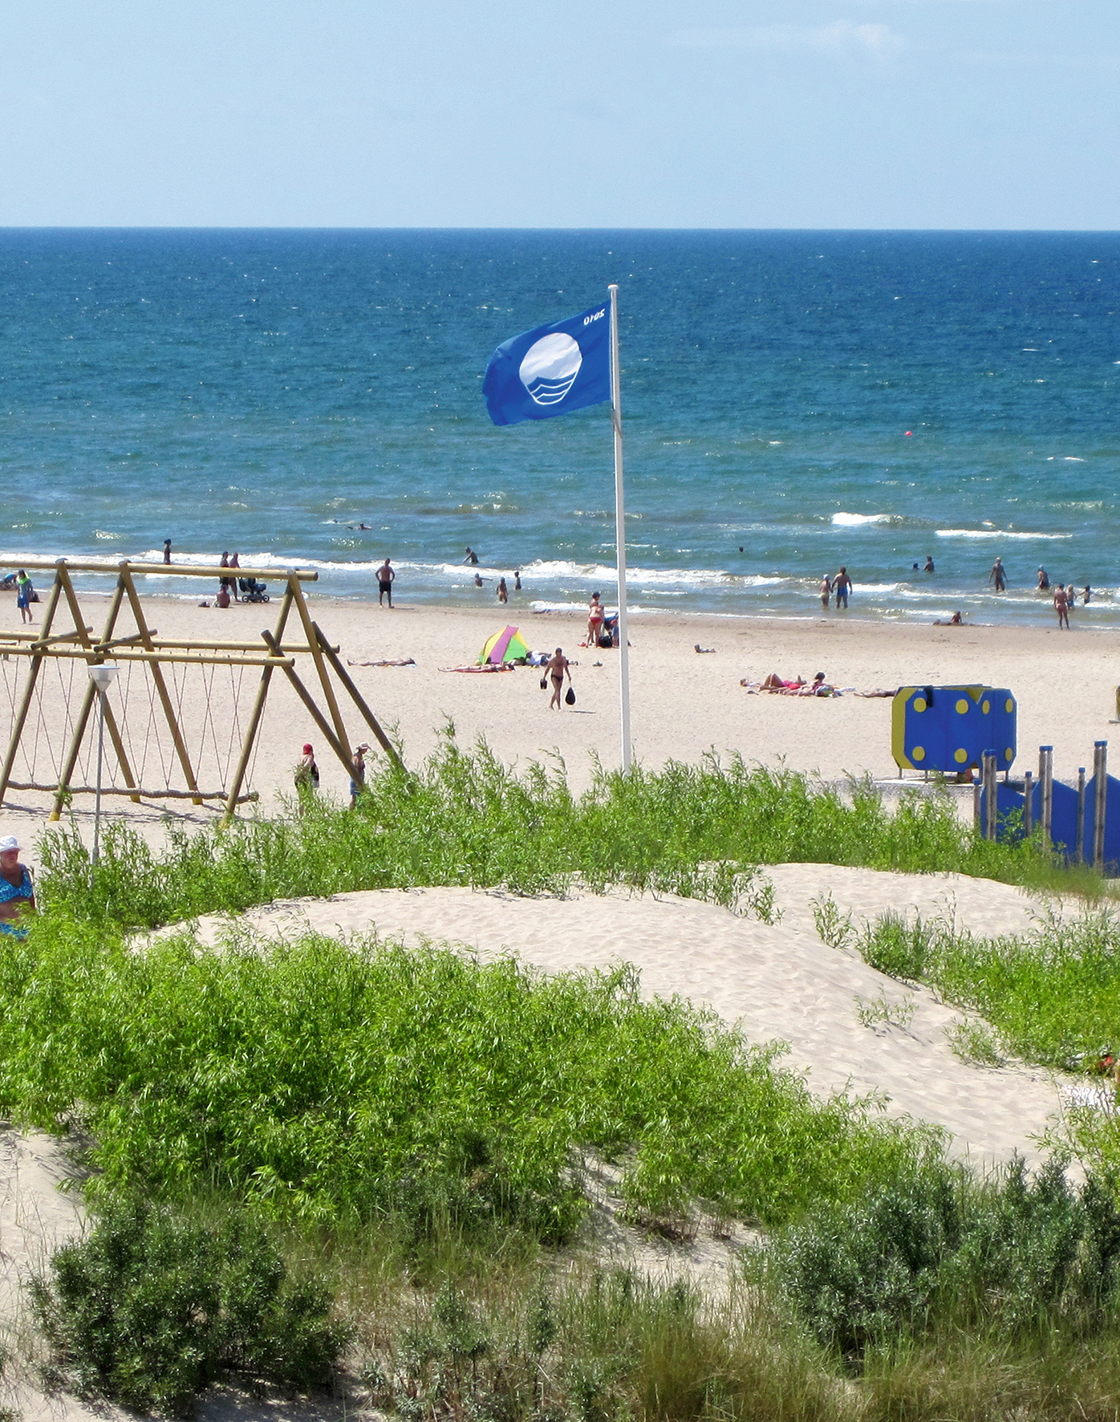
Ūdens
PSIA «Ūdeka» – tīrs dzeramais ūdens. Uzturā droši var lietot krāna ūdeni
Peldūdens kvalitāte
Neparedzēts piesārņojums ostas akvatorijā

Slide 10

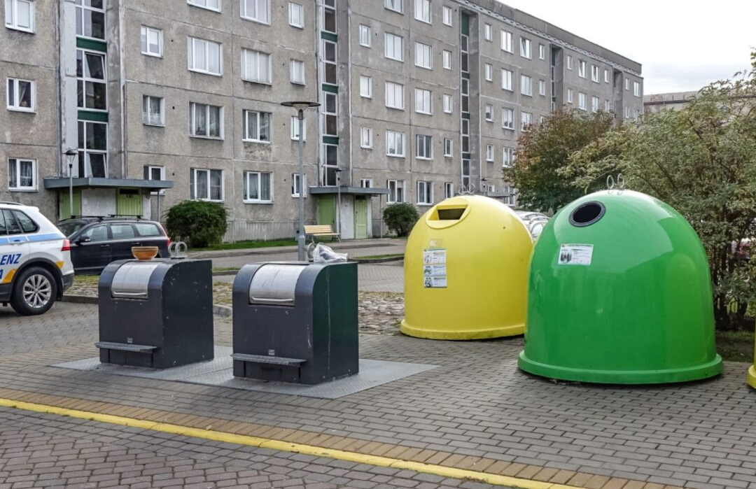
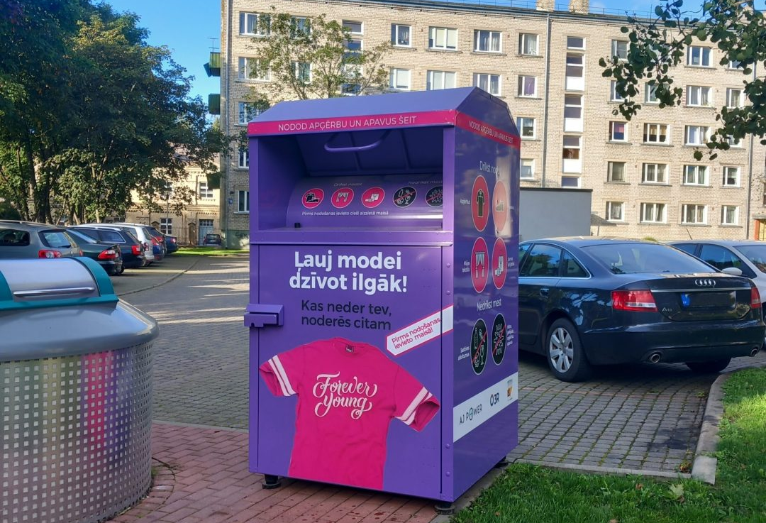
Atkritumi
Atkritumu apjoma samazināšana
Atkritumu šķirošana
Bioloģiskie atkritumu konteineri
Tekstila atkritumu nodošana

Slide 11


Īpaši aizsargājamās dabas teritorijas
Dabas piemineklis «Staldzenes stāvkrasts»
Dabas liegums «Būšnieku ezera krasts»
Dabas piemineklis «Dampeļu atsegums»

Slide 12
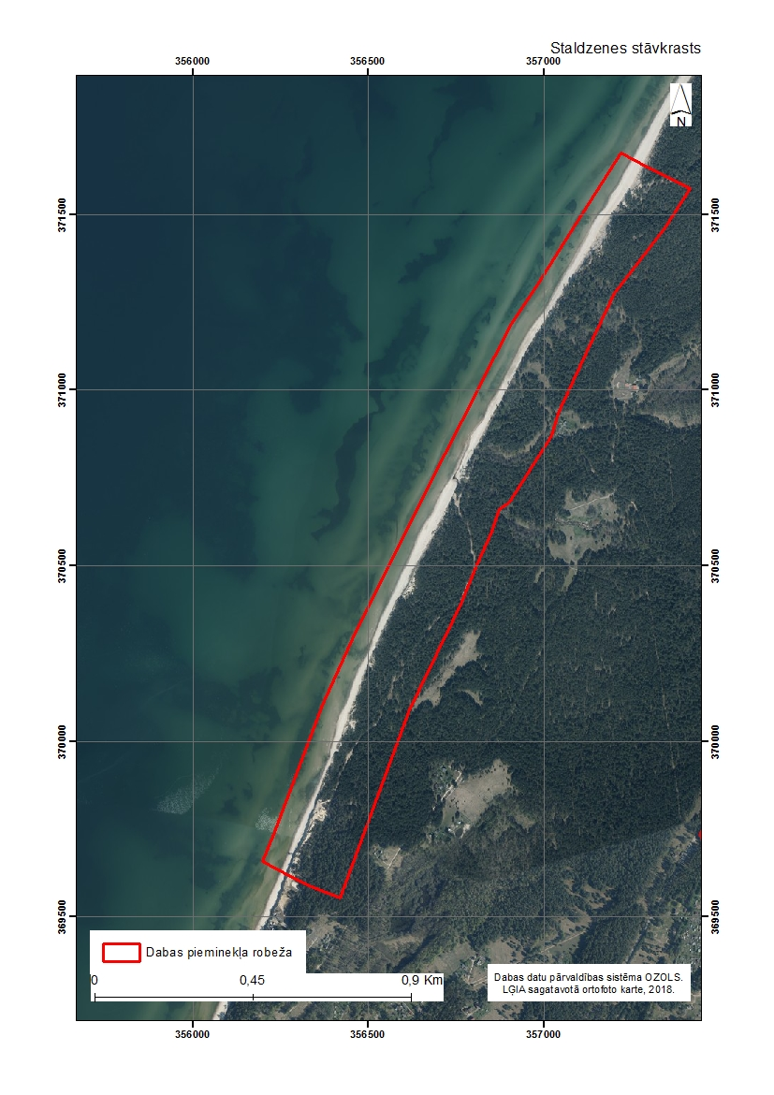
Aizsargājams ģeoloģisks un ģeomorfoloģisks dabas piemineklis «Staldzenes stāvkrasts»
(1)
Dabas piemineklis izveidots 2001.gadā 8,6 ha platībā, lai aizsargātu un saglabātu unikālus Kurzemes apledojuma morēnas atsegumus, Latvijas apledojuma beigu fāzes māla un citu Baltijas baseina vēsturisko stadiju nogulumus.
Atsegumu augstumi pārsvarā ir 2-7 m.

Slide 13
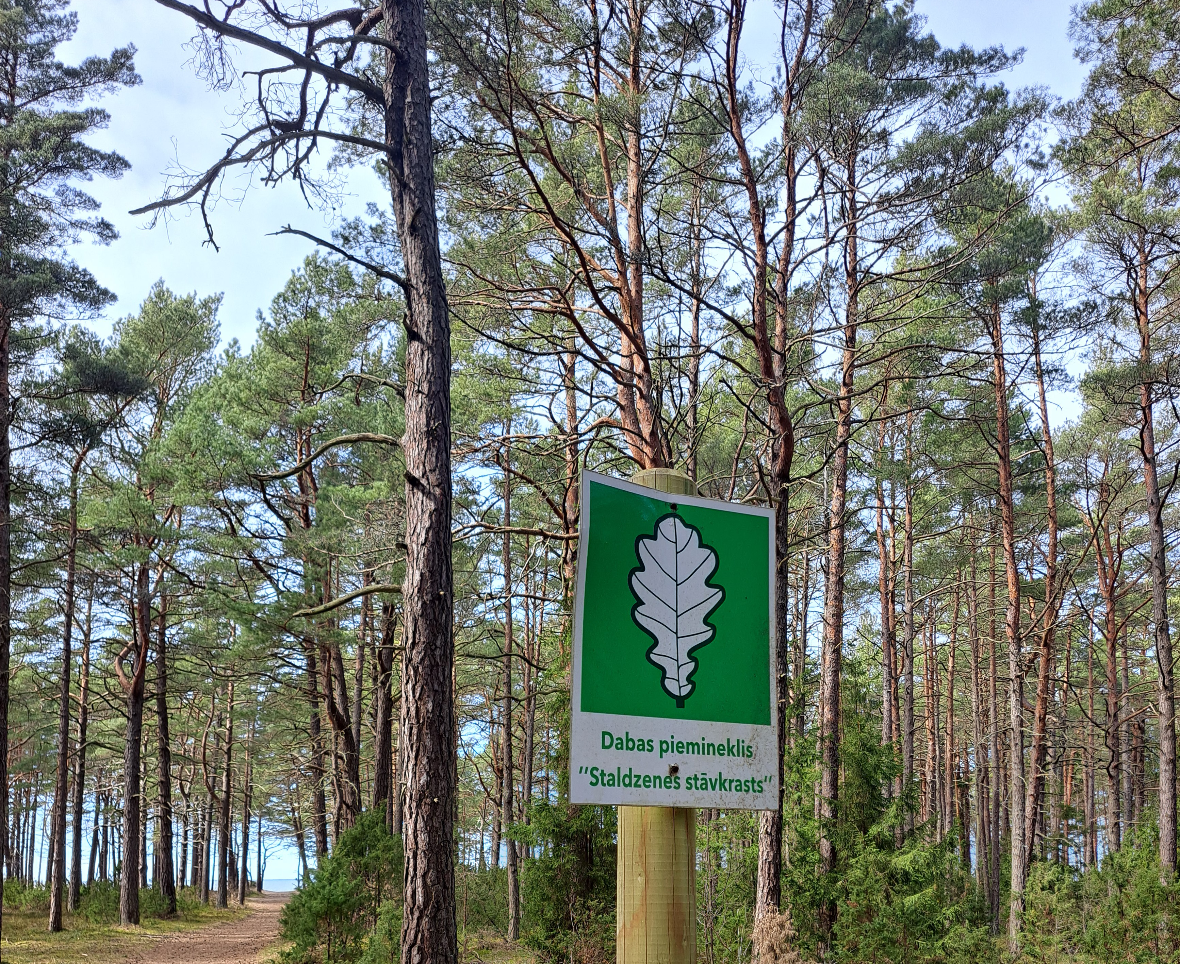
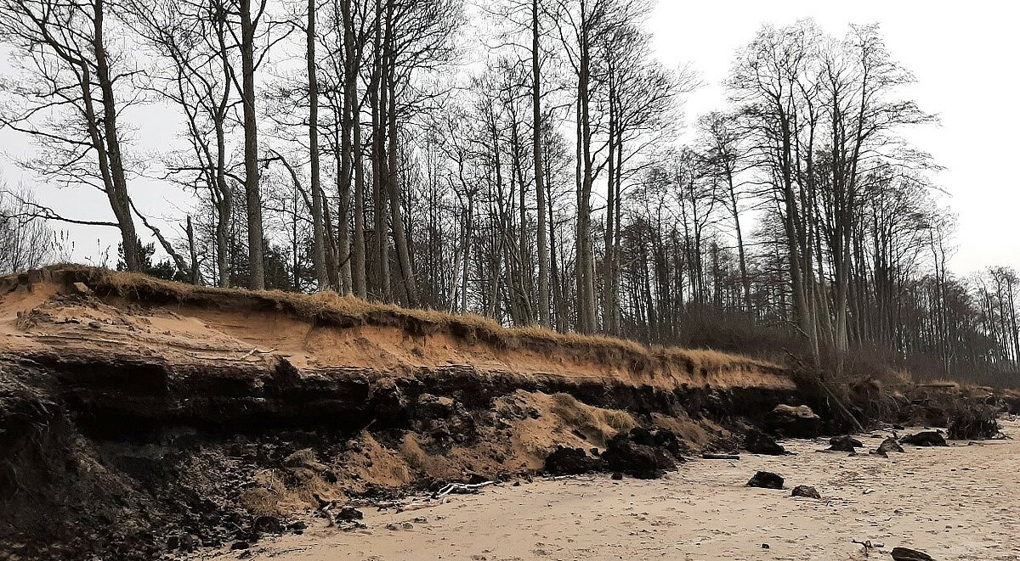
Aizsargājams ģeoloģisks un ģeomorfoloģisks dabas piemineklis «Staldzenes stāvkrasts» (2)

Slide 14
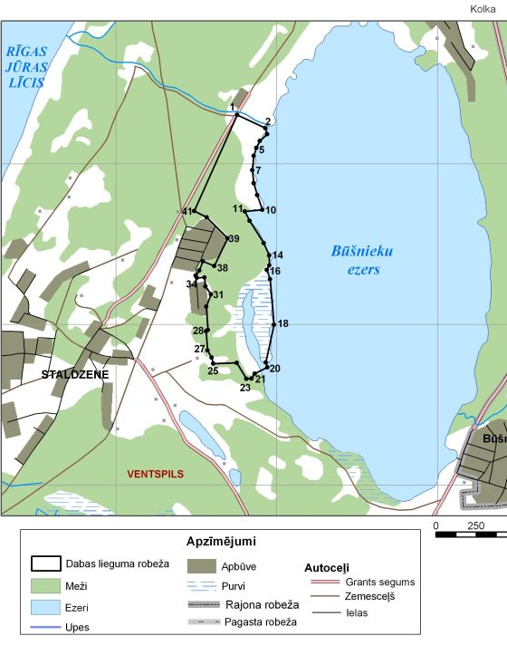
Dabas liegums «Būšnieku ezera krasts» (1)
Dabas lieguma «Būšnieku ezera krasts» teritorija ir izveidota 2004.gadā un aizņem 49 ha lielu platību.
Teritorija iekļauta Eiropas aizsargājamo dabas teritoriju tīklā NATURA 2000.
Aptuveni pusi dabas lieguma teritorijas aizņem meža zemes, bet pārējā daļa ir Būšnieku ezera krasta aizaugušās un pārpurvojušās platības.

Slide 15
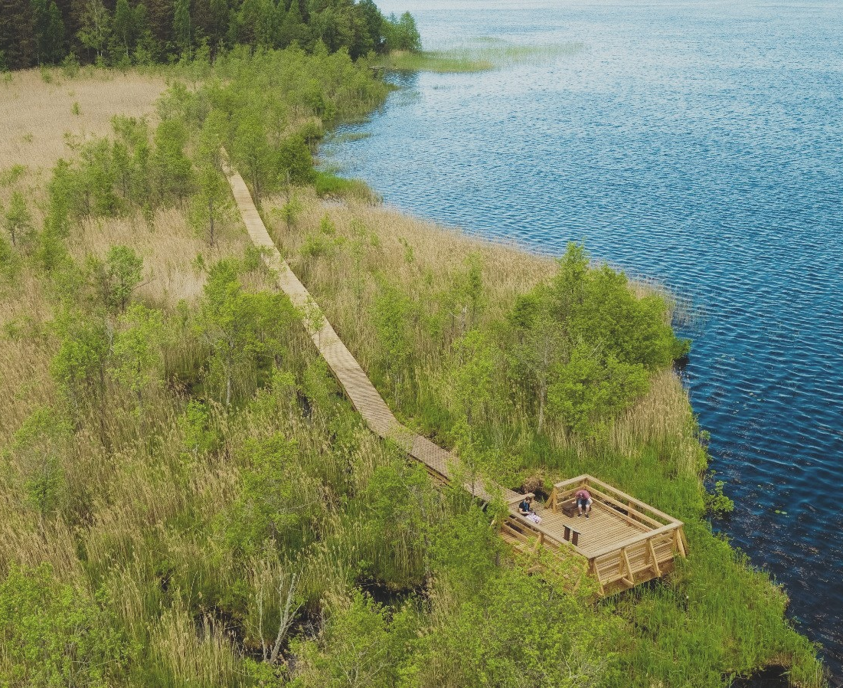
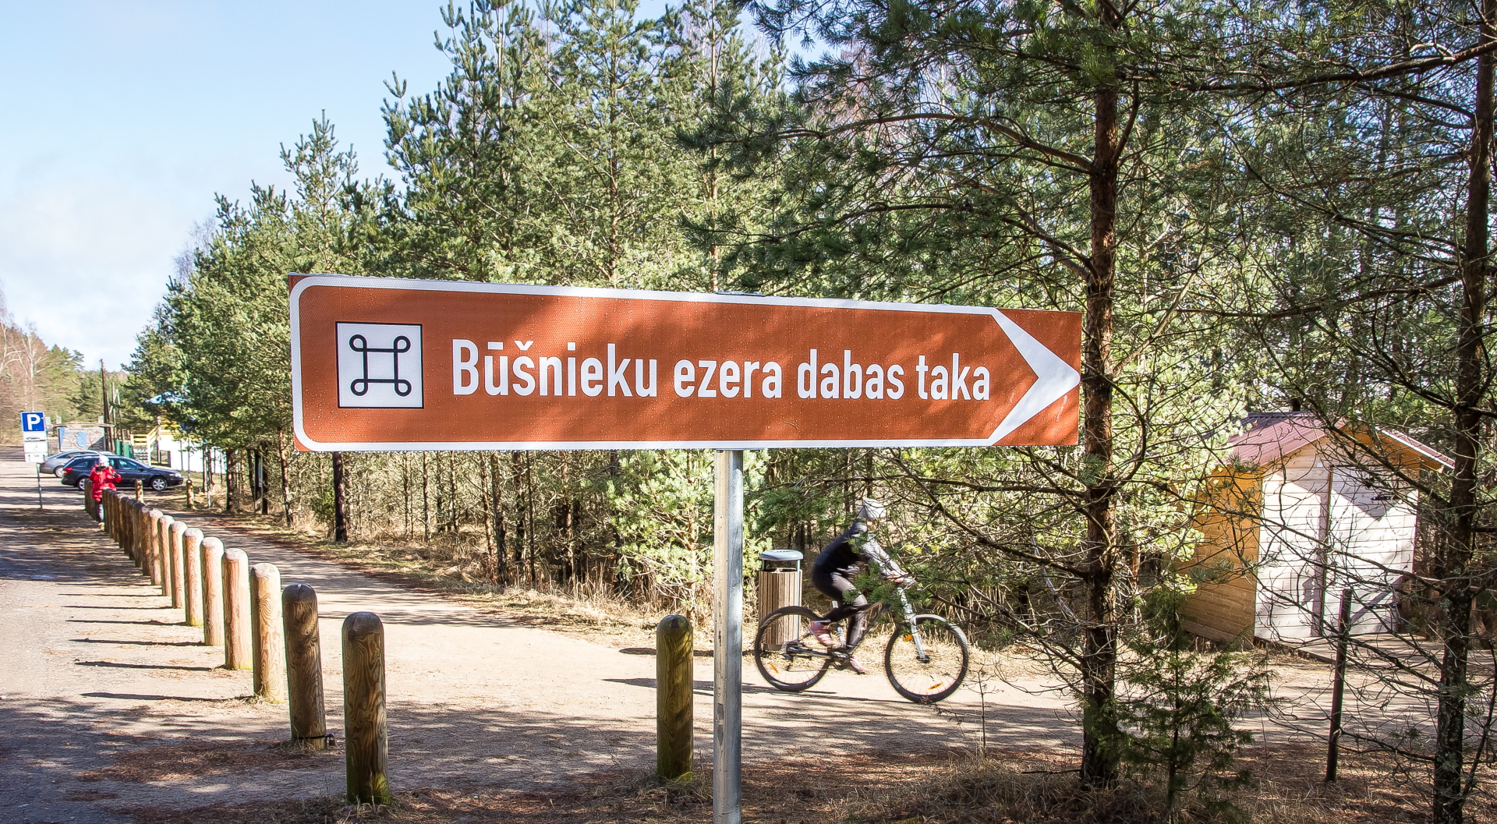
Dabas liegums «Būšnieku ezera krasts» (2)

Slide 16
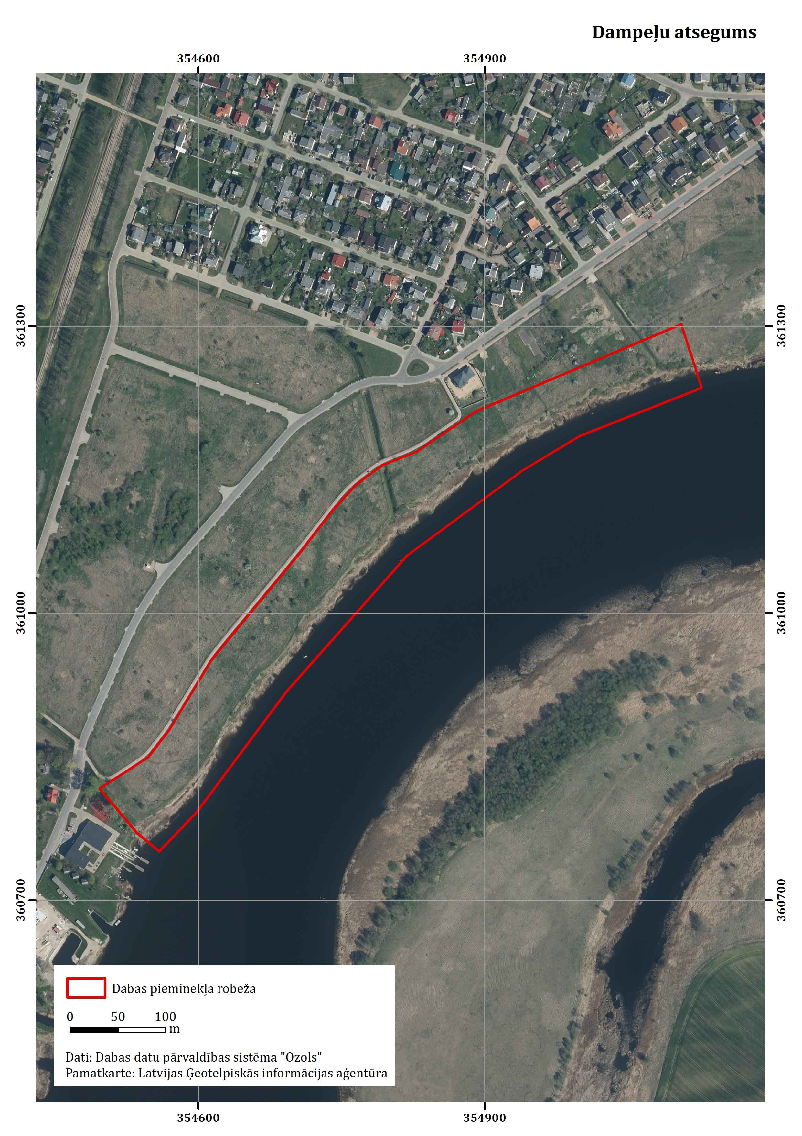
Aizsargājams ģeoloģisks un ģeomorfoloģisks dabas piemineklis «Dampeļu atsegums» (1)
Teritorija 2001.gadā iekļauta aizsargājamo ģeoloģisko un ģeomorfoloģisko dabas pieminekļu sarakstā.
Platība – 3,5 ha. Atseguma kraujas augstums ir ap 3 m, bet kopējais redzamā atseguma augstums 0,5 - 0,9 m.
Dampeļu atsegumu veido mālsmilts un zilganpelēks māls, kā arī vairākus desmitus centimetru biezs sapropeļa slānis.

Slide 17
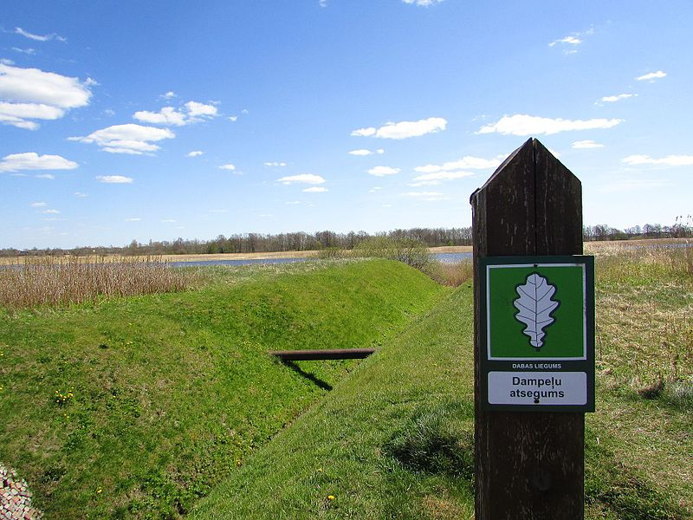
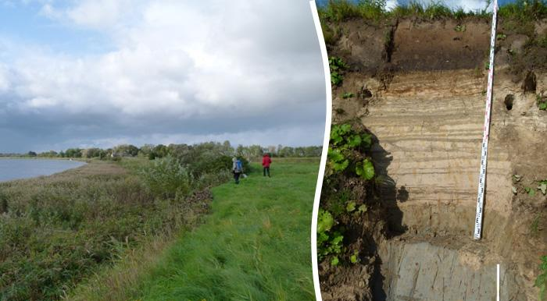
Aizsargājams ģeoloģisks un ģeomorfoloģisks dabas piemineklis «Dampeļu atsegums» (2)

Slide 18
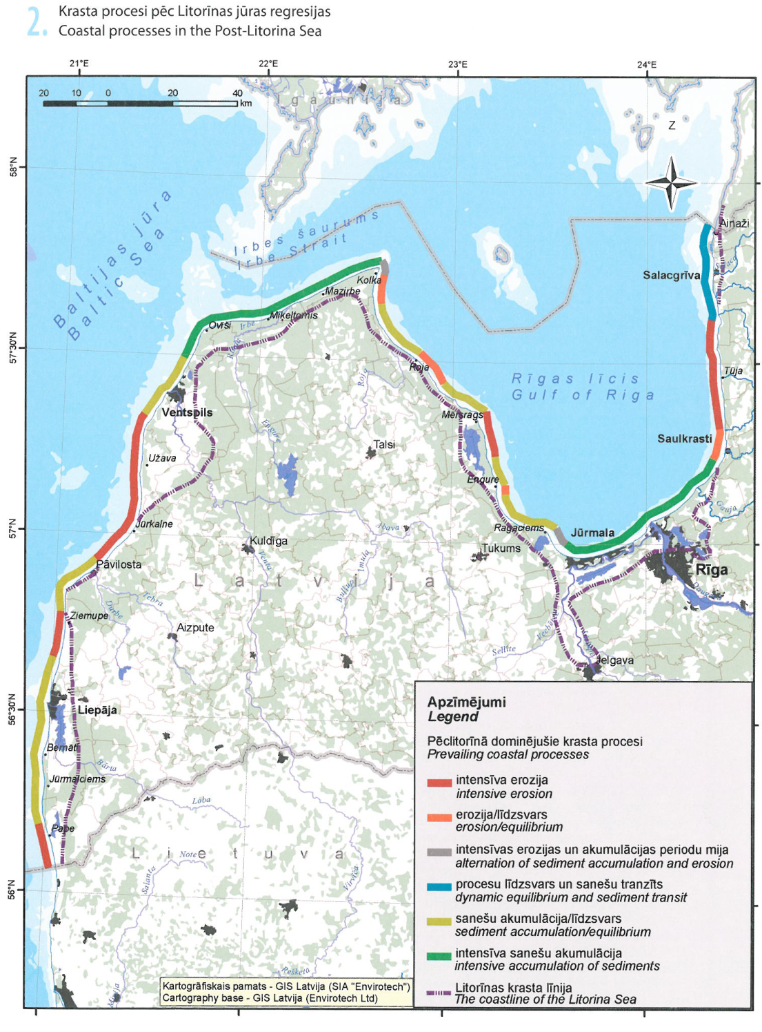
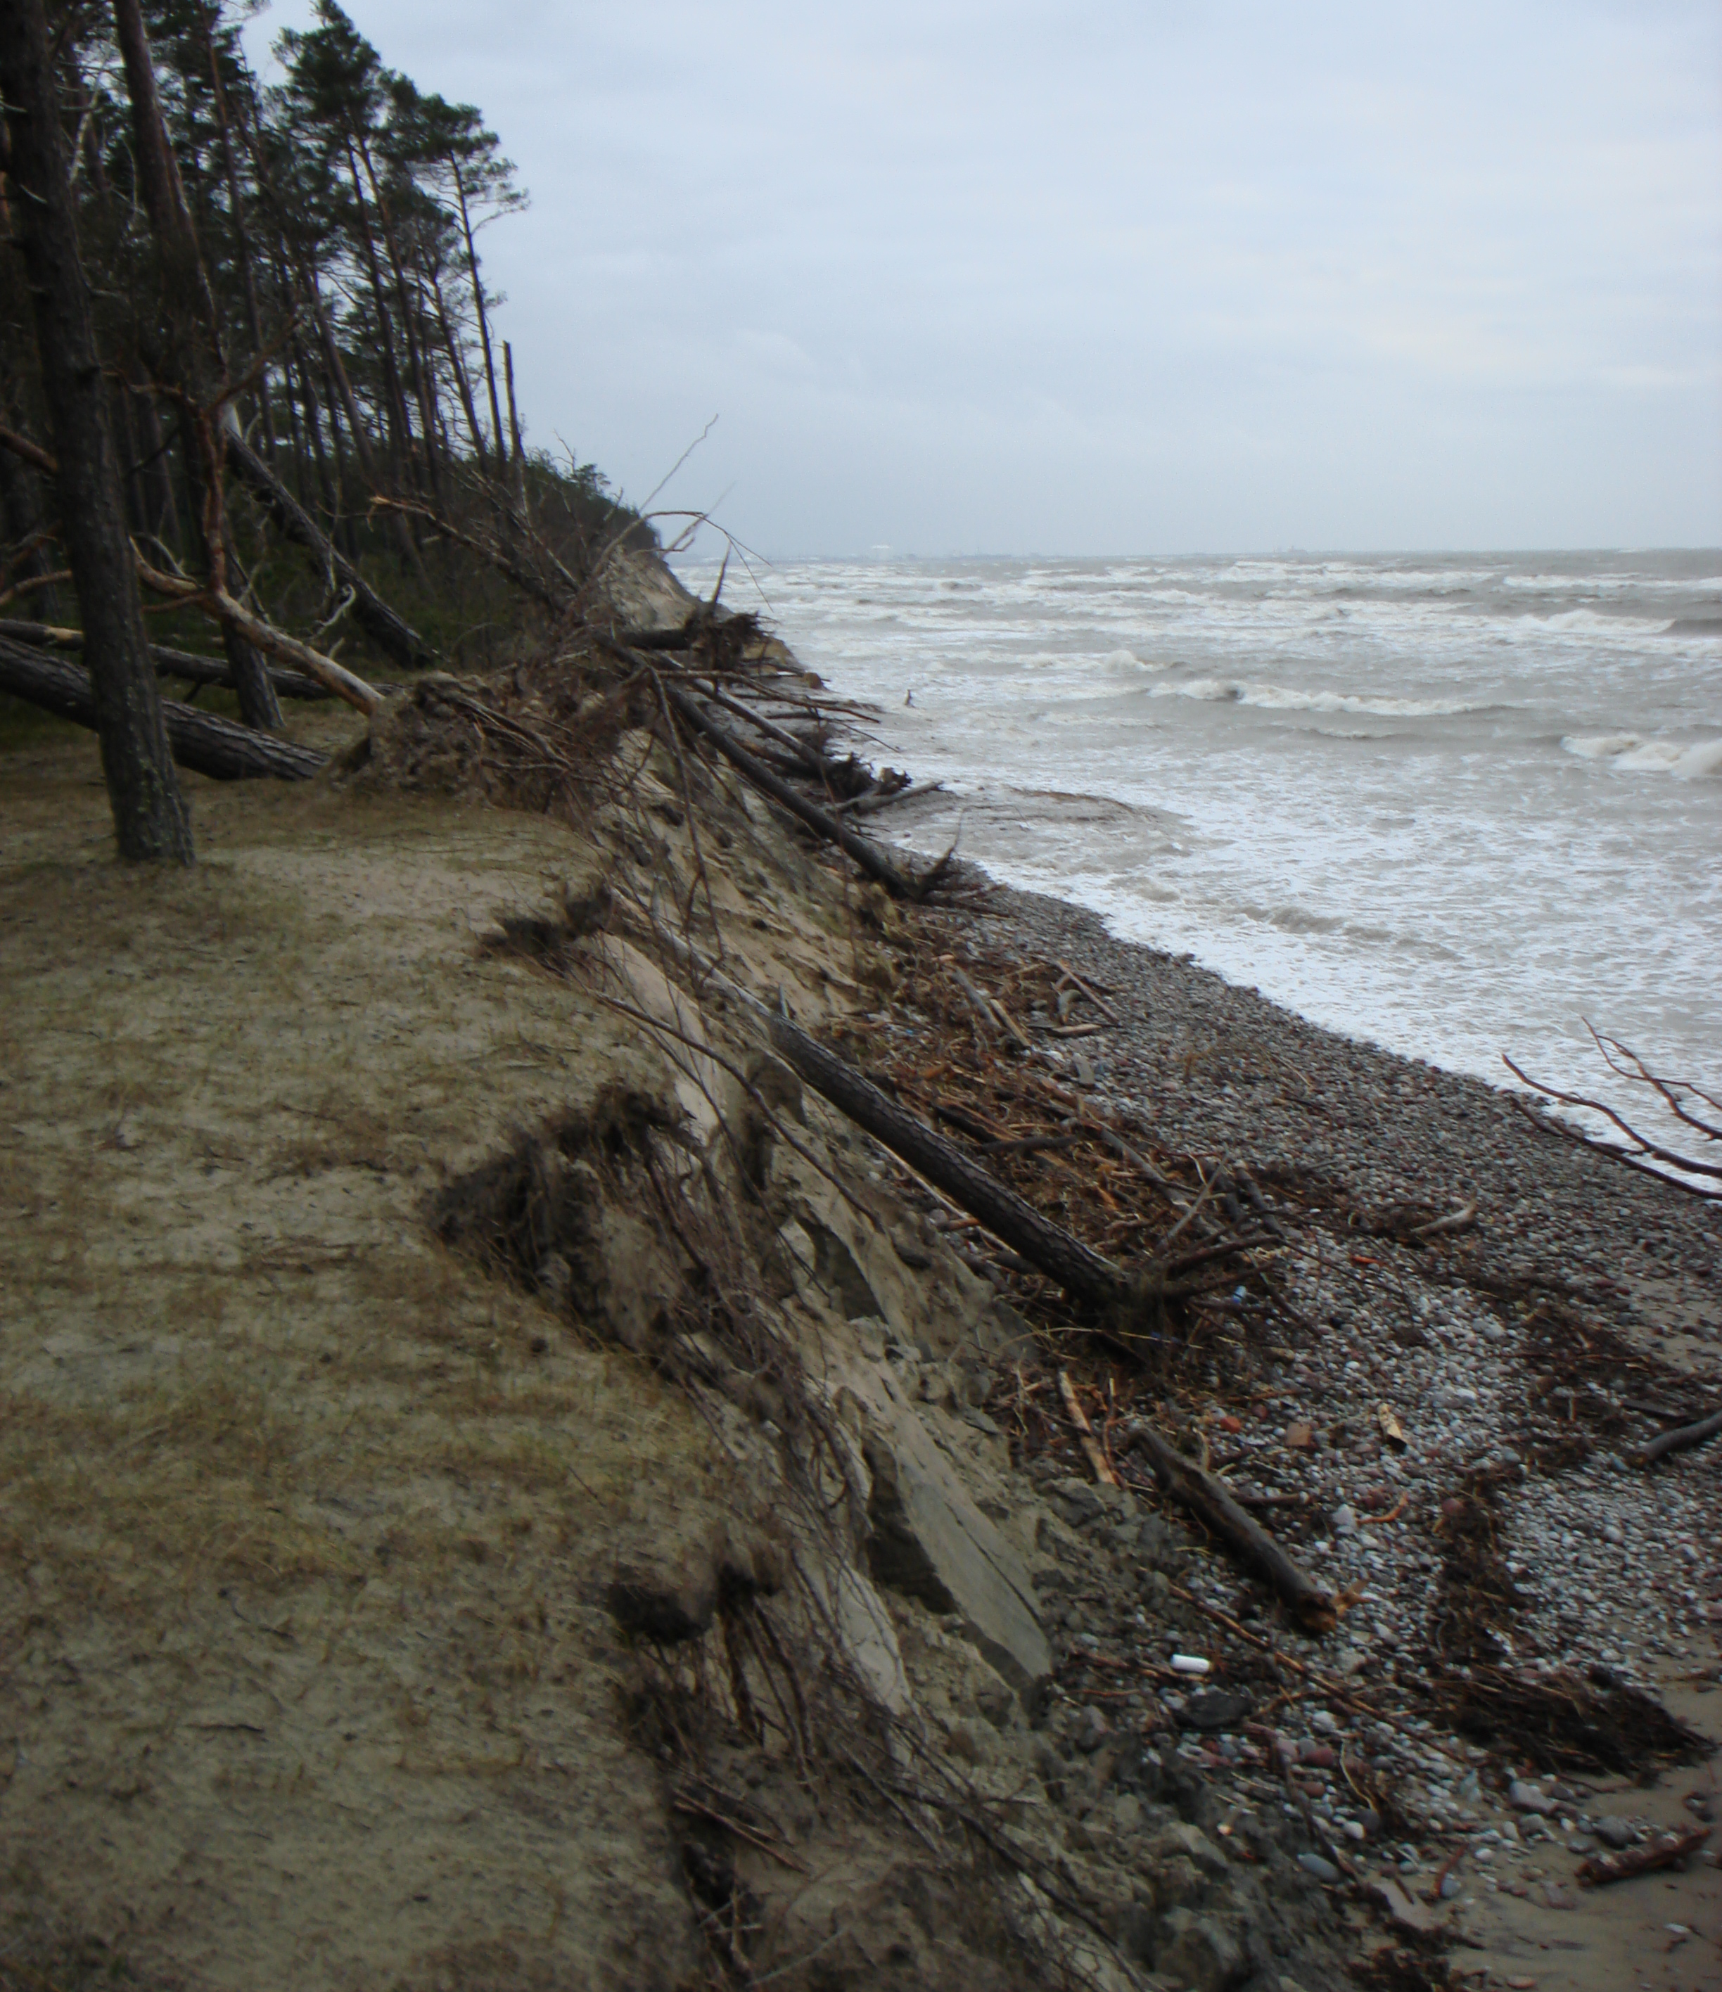
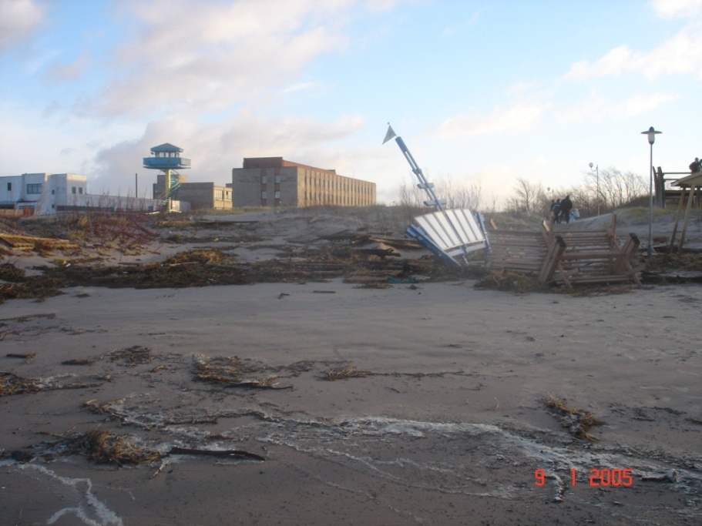
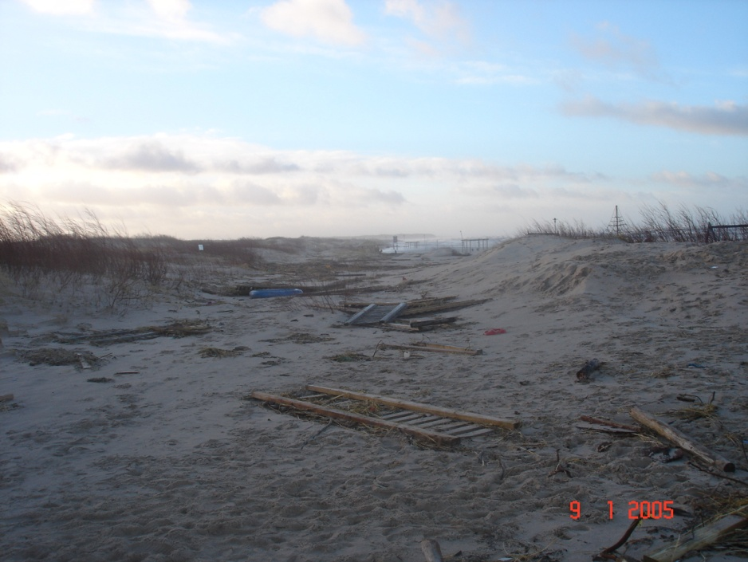
Jūras krasta procesi un klimata pārmaiņas
Baltijas jūras krasta posma garums Ventspils robežās ir aptuveni 12 km
Klimata izmaiņas ietekmē arī jūras krastu erozijas procesus
2005.gada janvāra vētra:
Maksimālais vēja ātrums brāzmās bija 40 m/s
Stāvkrasts tika noskalots un atkāpās vidēji par 3 - 6 m (max. 15 m)
Krasta kāpu aizsargjosla noskalota – 5 ha platībā
Jūrā ieskalotā materiāla apjoms no 13 km gara posma - 0,5 milj. m³ (11 000 preču vagoni)

Slide 19
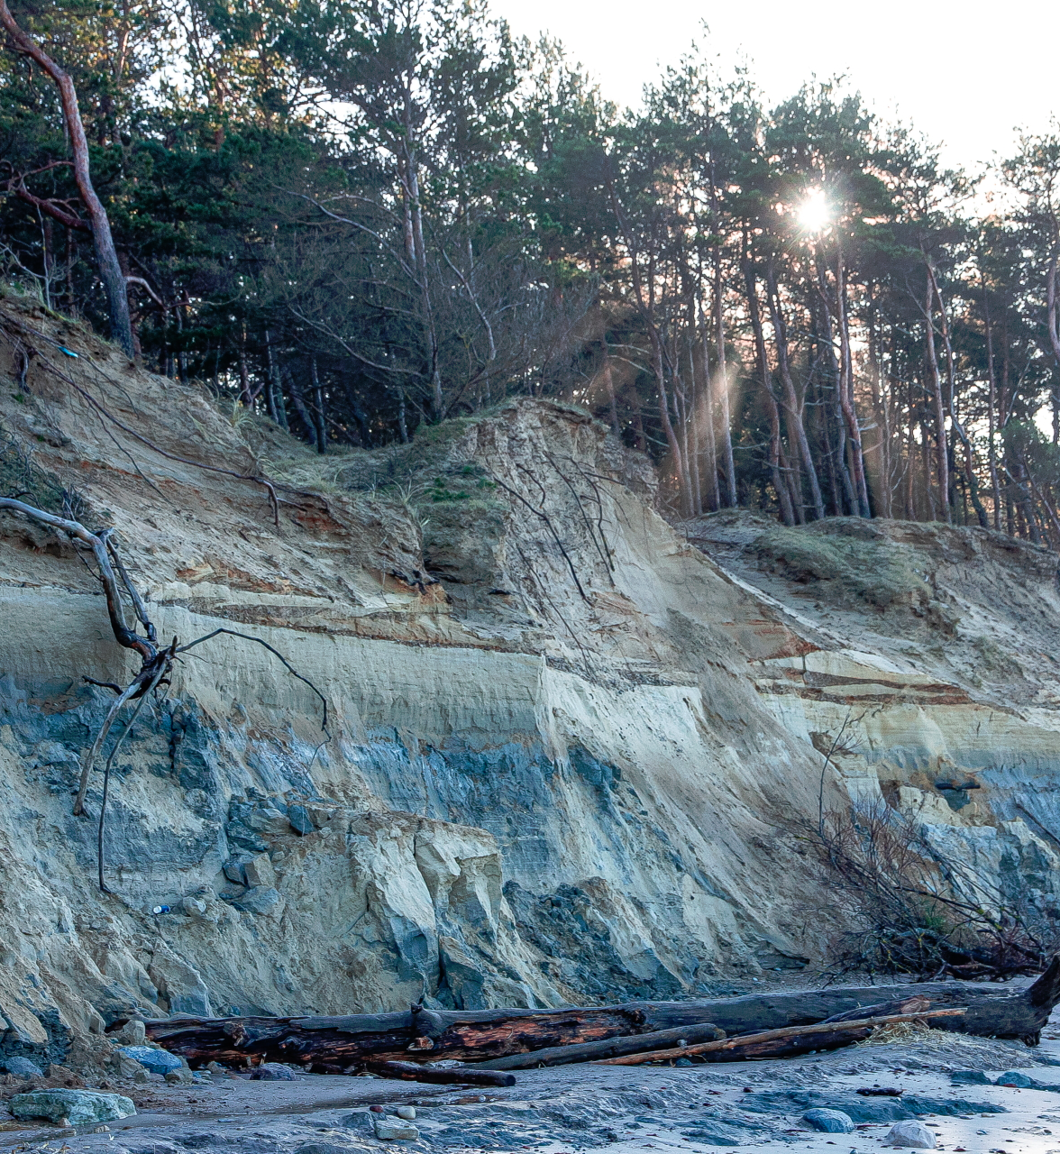
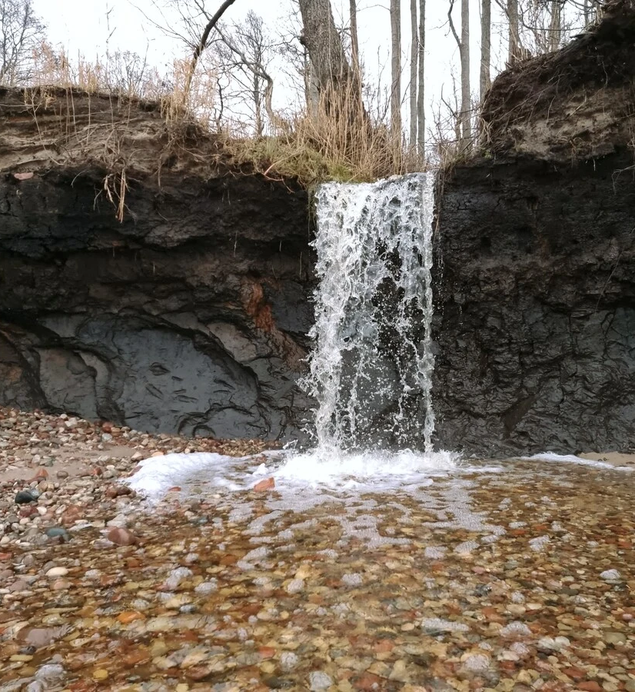
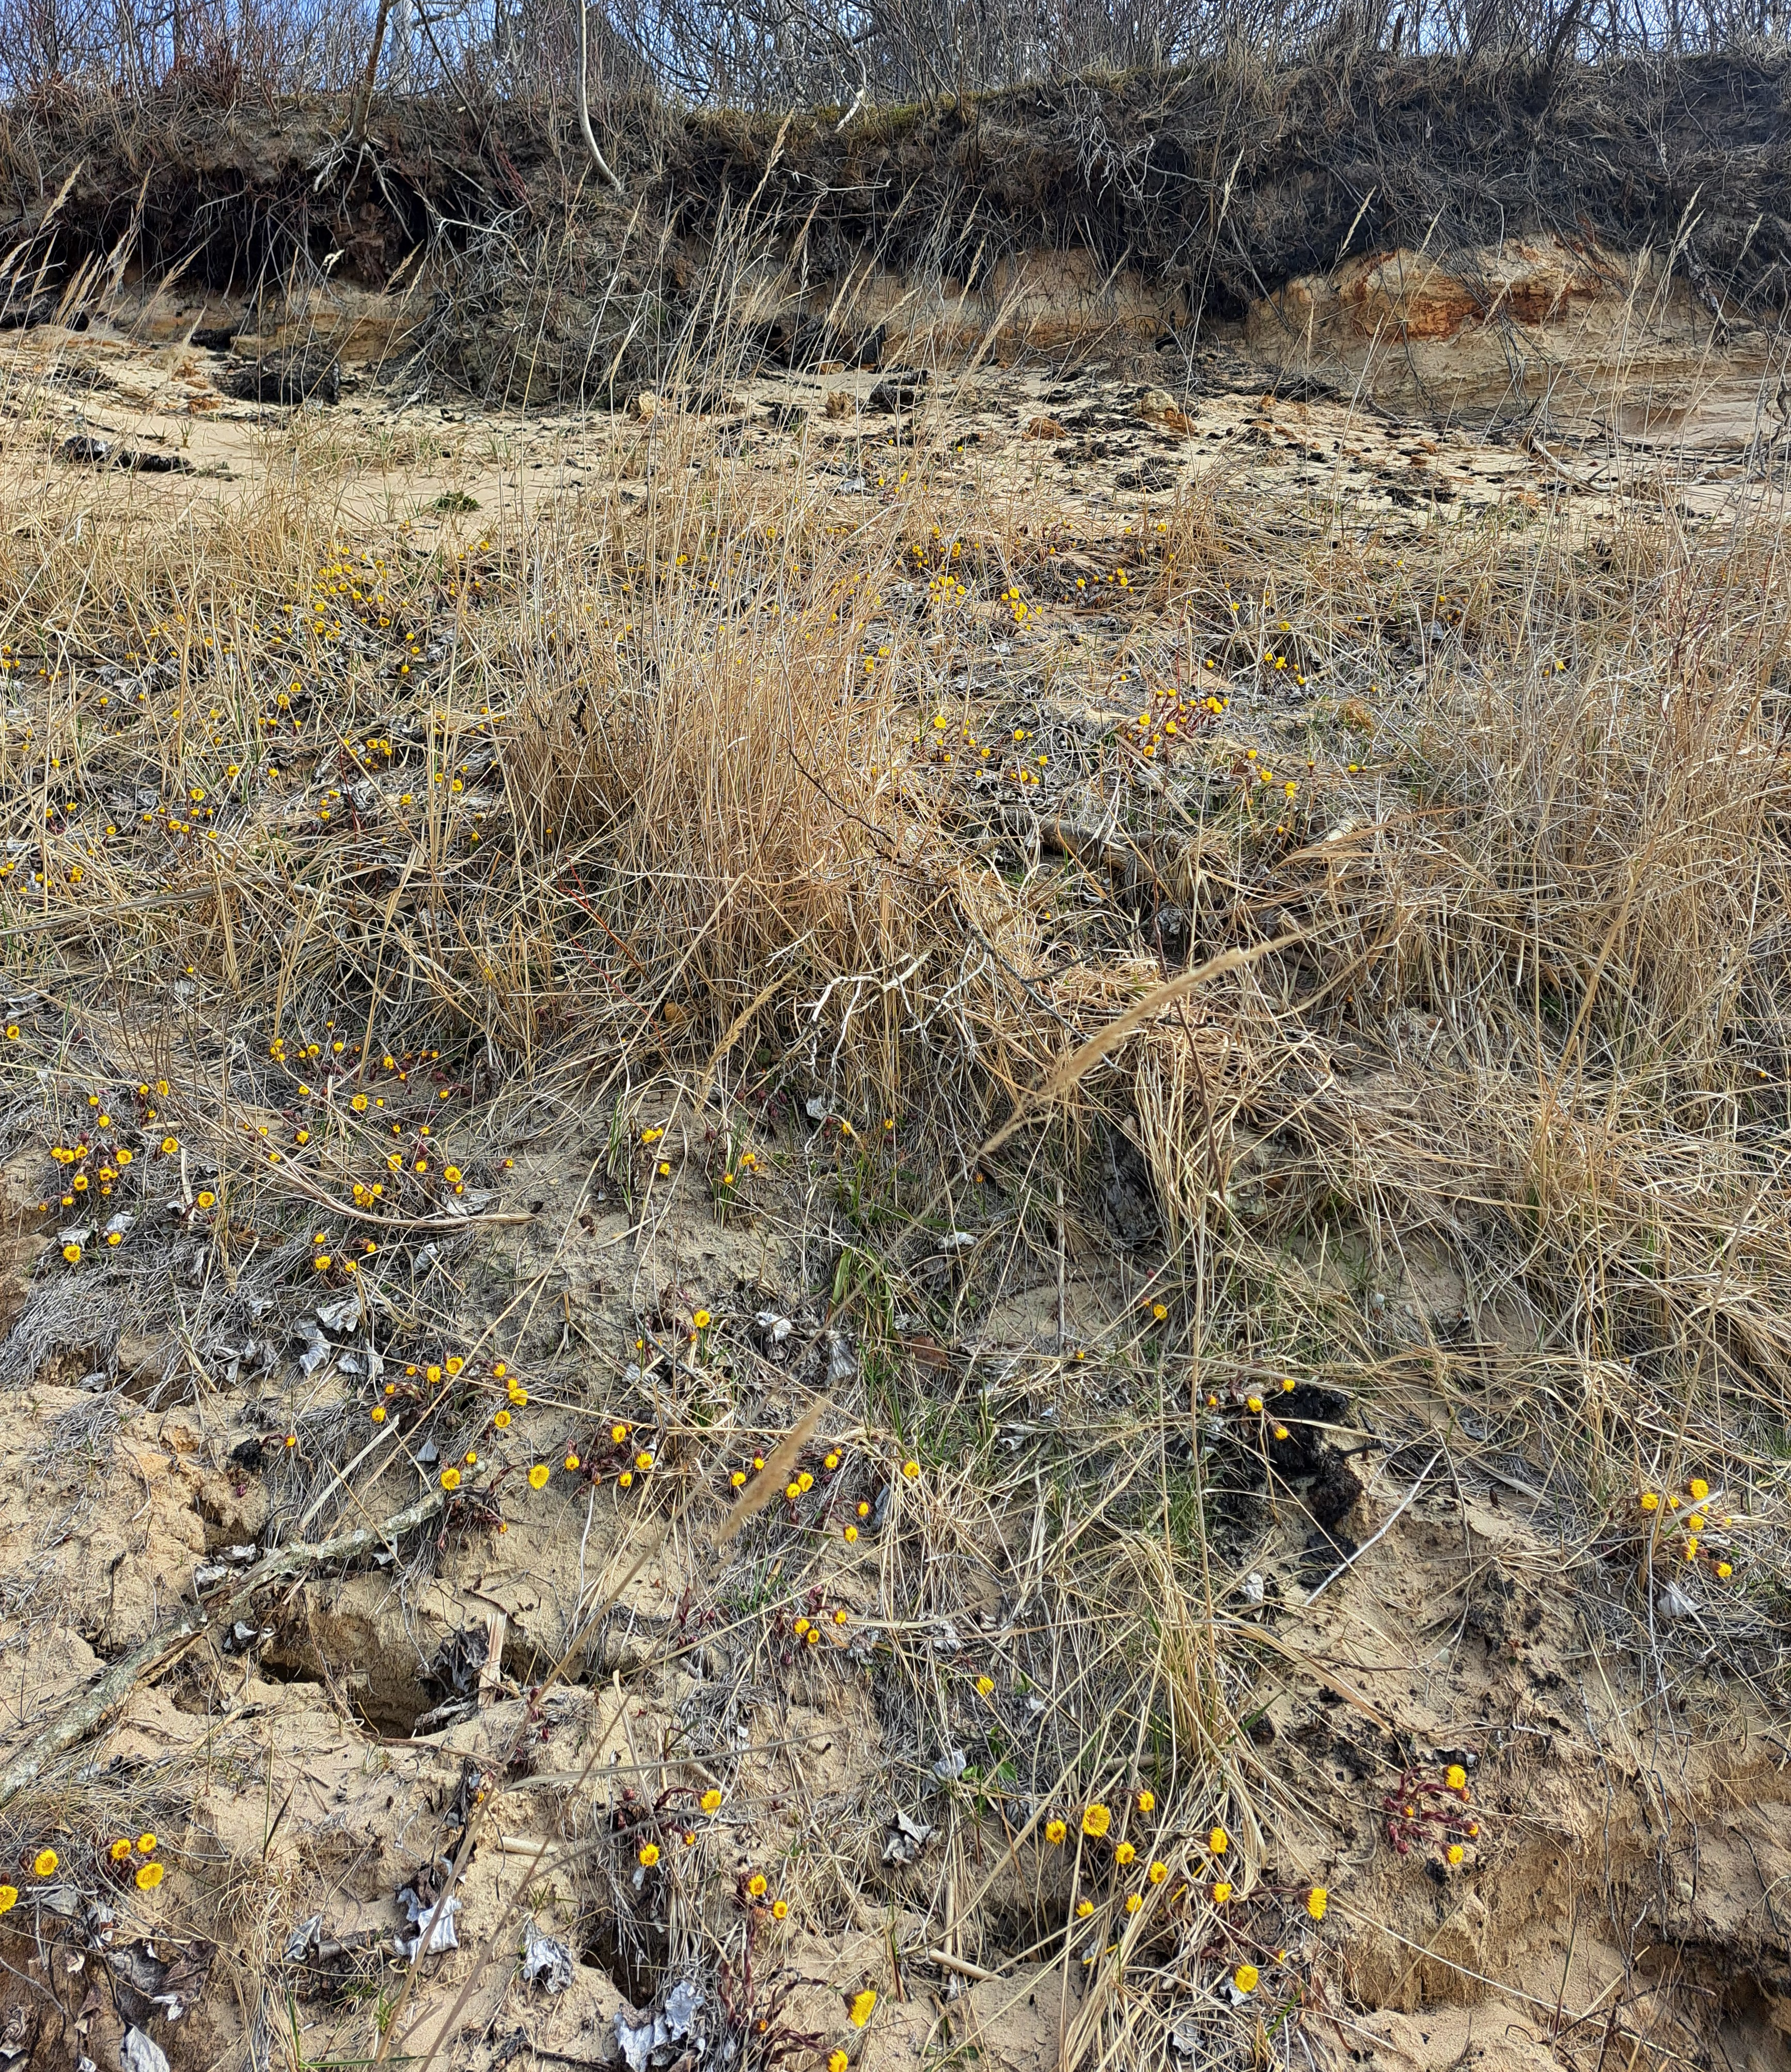
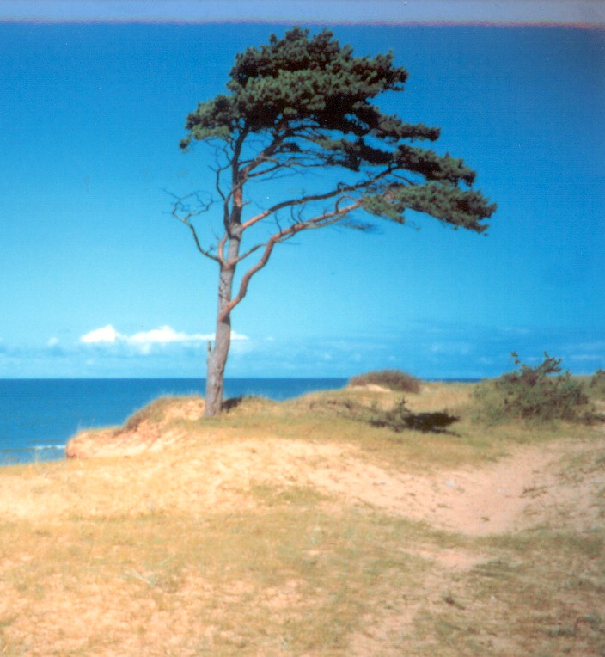
Jūras krasta procesi un klimata pārmaiņas – Ziemeļu puse

Slide 20
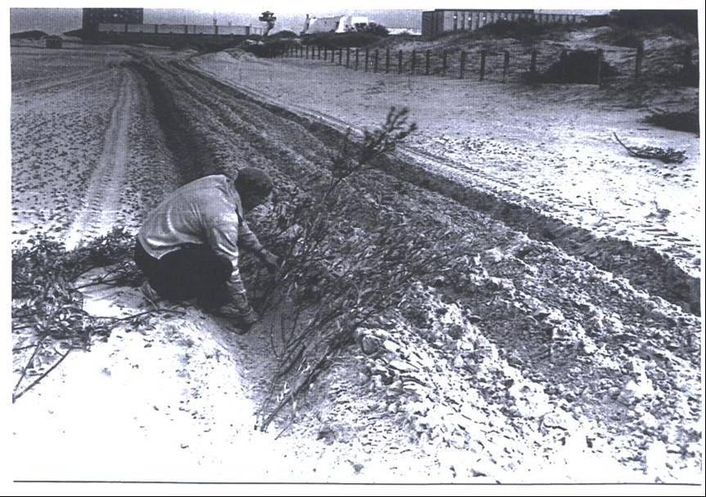
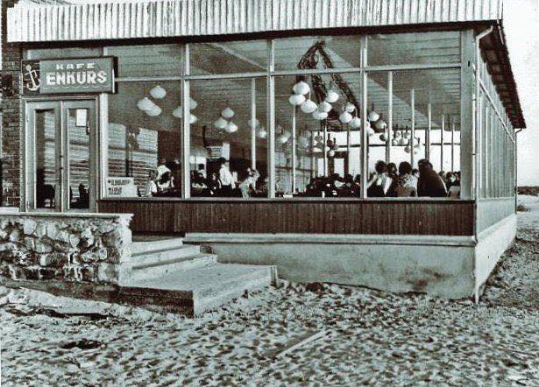
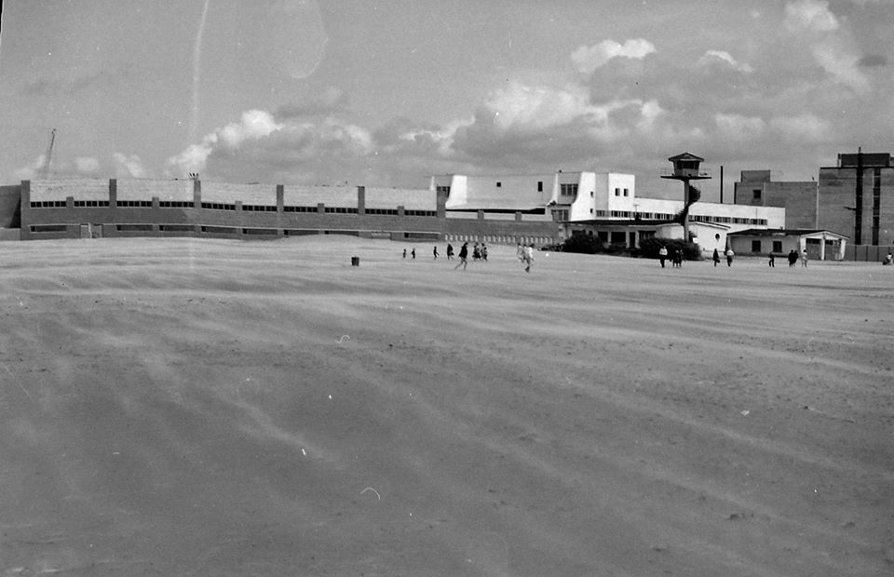
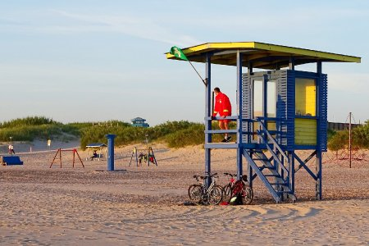
Jūras krasta procesi un klimata pārmaiņas – Dienvidu puse

Slide 21



Dalība Starptautiskā vides izglītības fonda programmās
Zilais Karogs Ventspils pludmalei
Ekoskolas:
4.vidusskola,
1.pamatskola,
2.Pamatskola,
Pārventas pamatskola,
PII «Varavīksne»
Zaļās Atslēgas karogs Ventspils Piejūras kempingam

Slide 22

Zaļais kurss
Atkritumu šķirošana
Alternatīvā enerģija
Motorizētās mobilitātes īpatsvara samazināšana
Ūdens no krāna – dzeram droši!
Mūsu pašu iniciatīvas un idejas, kā dzīvot zaļāk

Slide 23
Lai vienmēr ieinteresēti un zinātkāri tūristi, kuri novērtē jūsu stāstus!
Paldies par uzmanību!

